Slide 1
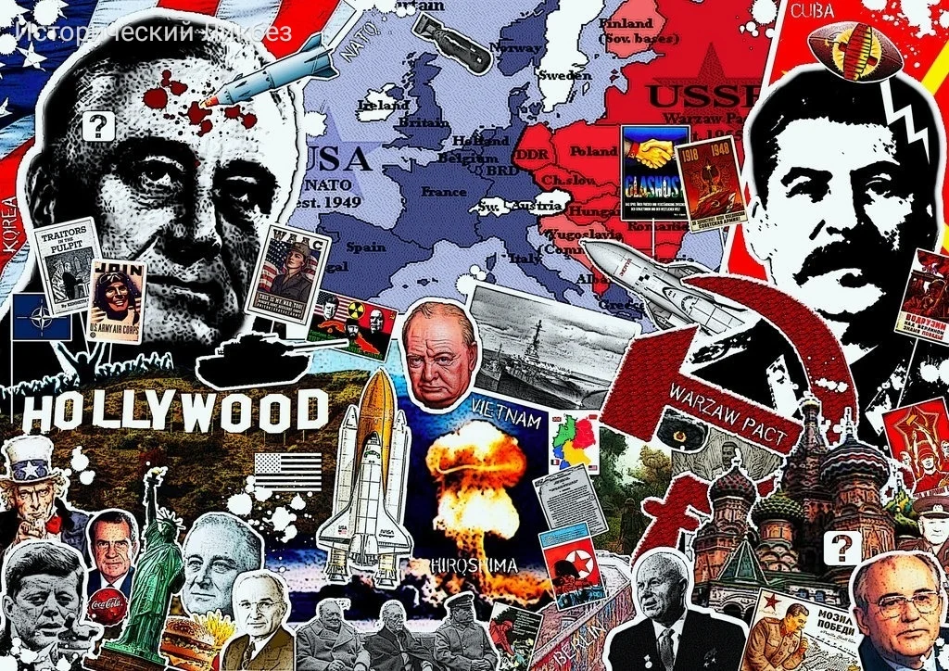
«ХОЛОДНАЯ ВОЙНА»

Slide 2
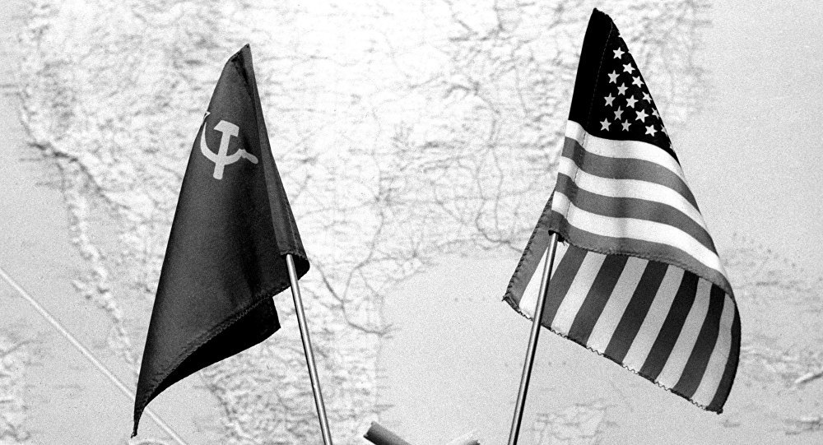
Холодная война - период глобального геополитического, военного, экономического и идеологического противостояния в 1946-1991 годах между СССР и его союзниками с одной стороны, и США и их союзниками с другой.

Slide 3
Проявления «ХОЛОДНОЙ ВОЙНЫ»
ИДЕОЛОГИЧЕСКИЕ
ПРОТИВОСТОЯНИЕ КАПИТАЛИСТИЧЕСКОЙ И СОЦИАЛИСТИЧЕСКОЙ СИСТЕМ
СОЗДАНИЕ ВОЕННО-ПОЛИТИЧЕСКИХ БЛОКОВ
РАСКОЛ ЕВРОПЫ И МИРА В ЦЕЛОМ

Slide 4
Противостояние режимов, систем, стран, идей ( западной демократии и идеологии коммунизма)
Стремление СССР расширить сферы влияния после войны, установить жёсткий контроль над государствами, соседствующими с СССР.
Борьба за ресурсы, рынки сбыта продукции
Ослабление экономики противника
Усиление позиций социалистов и коммунистов в мире, после победы СССР в ВОВ его авторитет значительно вырос
Причины «ХОЛОДНОЙ ВОЙНЫ»
Страх перед новой мировой войной
Обеспечение военного превосходства
Стремление оградить влияние США и СССР со стороны каждой из противоборствующих сторон
Наличие союзников СССР и США в мире, необходимость сплочения их против угрозы противоположной стороны, создание образа врага.
Notes:
Вспомнить как закончилась 2 мировая?

Slide 5
ВОЕННО-ПОЛИТИЧЕСКИЕ БЛОКИ
Австрия не входила в НАТО
Югославия не входила в ОВД
ОВД (ОРГАНИЗАЦИЯ ВАРШАВСКОГО ДОГОВОРА) 1955 (с 1949-1955 СЭВ)
НАТО (North Atlantic Treaty Organization) 1949
Германия разделена на:
ФРГ (западная зона влияния) И
ГДР (зона влияния СССР)
США, ДАНИЯ, ВЕЛИКОБРИТАНИЯ
СССР, ПОЛЬША, БОЛГАРИЯ, РУМЫНИЯ, ГДР, ВЕНГРИЯ, ЧЕХОСЛОВАКИЯ, АЛБАНИЯ
Движение неприсоединения 1961
ЮГОСЛАВИЯ, ЕГИПЕТ, ИНДИЯ
Notes:
1949 СССР создает свою атомную бомбу

Slide 6
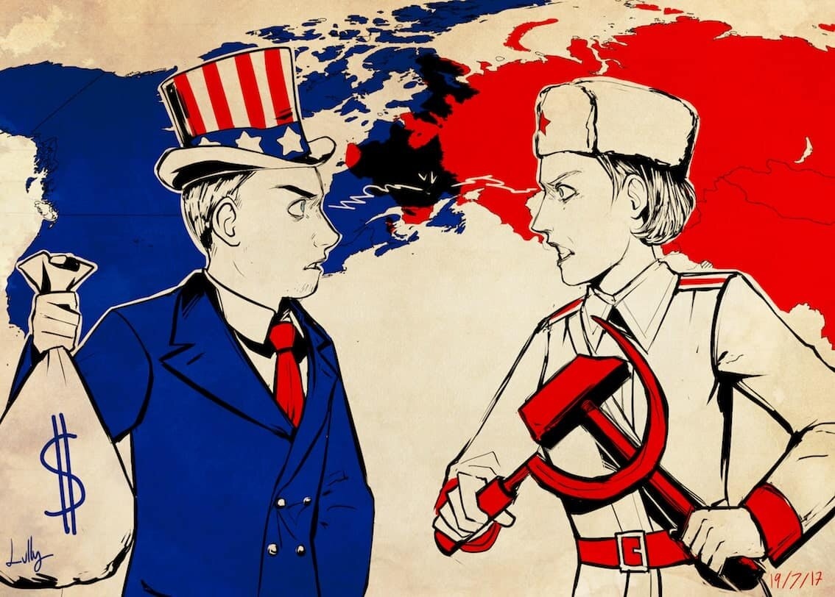
Итог: БИПОЛЯРНЫЙ МИР

Slide 7
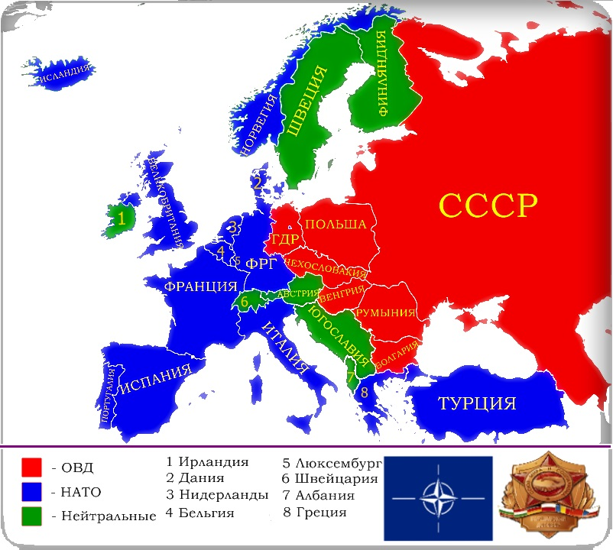

Slide 8
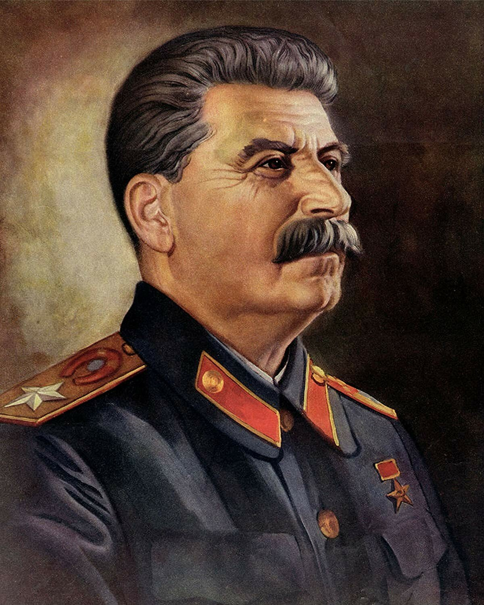
Представитель посольства США в Москве Джордж Кеннан в феврале 1946 призывал к «политике сдерживания» устремлений СССР.
5 марта 1946 года У. Черчиль произнёс знаменитую «фултонскую речь» в американском городе Фултоне. Он предупреждал об опасности со стороны СССР для демократии Запада и призывал объединить усилия для отпора, появилось понятие «железный занавес». На тот момент он не был уже главой государства.
12 марта 1947 года «доктрина Трумэна»- помощь странам, идущим по пути демократии. Это стало началом конфронтации с СССР.
5 июня 1947 года Госсекретарь США Джордж Маршалл предлагает свой план укрепления демократии: оказание финансовой и экономической помощи странам Европы, идущим по пути строительства демократии («план Маршала»).
4 апреля 1949- создание блока НАТО (капиталистические страны)
25 января 1949 создан Совет Экономической Взаимопомощи – СЭВ. (страны социалистические).
Notes:
Трумен 33 през. О чем свидетельствуют поступки лидеров США, на что они были нацелены? Почему именно в 1949 г завершается создание военно-полит блоков? Ат. Бомба у СССР

Slide 9
1949- раскол Германии на ФРГ ( Федеративная Республика Германии, столица Бонн) и ГДР( Германская Демократическая Республика, столица Берлин). Появление КНР после победы коммунистов в гражданской войне (Мао Цзэдун)
1949- создание в СССР атомной бомбы
1949- разрыв отношений с Югославией (идеологический конфликт Сталина и Тито из-за вопросов построения коммунизма в Югославии)
Открытый конфликт
1950-1953 Война в Корее
(поделена на 2 части)
При Сталине конфронтация с кап. Странами усиливается. Складывается система биполярного мира.
Notes:
79-89 Афганистан

Slide 10
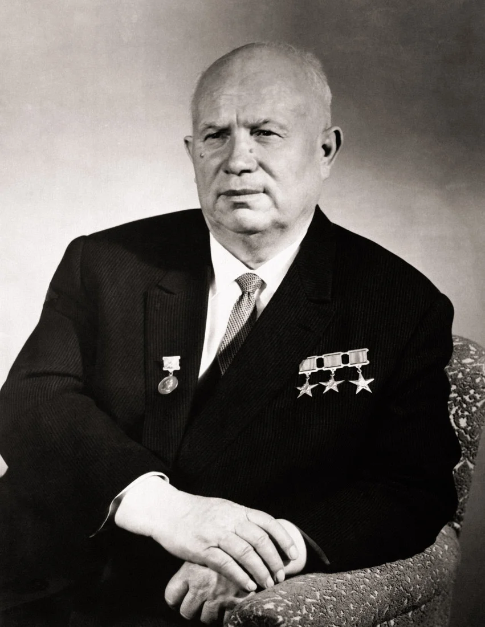
«ОТТЕПЕЛЬ» В ТОМ ЧИСЛЕ И В МЕЖДУНАРОДНЫХ ОТНОШЕНИЯХ С КАПИТАЛИСТИЧЕСКИМ МИРОМ.
14 мая 1955- создание Организации Варшавского договора ОВД (социалистические страны: СССР, Болгария, Венгрия, Польша, Румыния, Чехословакия, а позднее - ГДР и Алания ( до 1968).
1956 г. XX съезд => курс на мирное сосуществование.
1956 г. Восстание в Венгрии (Имрё Надь казнен) – подавлено советскими войсками, ввод танков.
1956 г. Суэцкий кризис (поддержка СССР Египта в споре с Англией и Францией по вопросу национализации Египтом Суэцкого канала)
1960 г. сбит У2 самолет-разведчик (Пауэрс за штурвалом) признался в шпионаже.
1961 г. воздвигнута Берлинская стена
1959 г. поездка Хрущёва в США, встреча с Эйзенхауэром
Notes:
Египет забрал суэцкий канал, собственность АиФ, СССР заявил о готовности поддержать Египет в случае военного конфликта и все!!!!

Slide 11
ПИК «ХОЛОДНОЙ ВОЙНЫ»
Октябрь 1962 США размещает ракеты в Турции, СССР размещает ракеты на Кубе. США вводят экономическую блокаду Кубы
Самая горячая точка «Холодной войны», но все напугались, ракеты убрали после переговоров Хрущева и Кеннеди. И началась политика разрядки международной напряженности.
1963 г. Договор о запрещении испытаний ядерного оружия в атмосфере, космическом пространстве и под водой (100 государств присоединились)

Slide 12
Домашнее задание: Выучить все даты и события периода Холодной войны (1945-1964) §36 читаем, отвечаем на вопросы после §.

